Slide 1
第1章 Python基本功能介紹

Slide 2

第1章 Python基本功能介紹
範例1-1 進貨範例之售價計算
  程式碼
50000*0.03*(1+0.2)

Slide 3

範例1-2 進貨範例之變數使用
  程式碼
k_cost = 50000
rate = 0.03
nt_cost = k_cost * rate
inc = 0.2
nt_price = nt_cost * (1 + inc)
print(nt_price)

Slide 4

範例1-3 進貨範例之字串格式介紹
  程式碼
k_cost = 50000
rate = 0.03
nt_cost = k_cost * rate
inc = 0.2
nt_price = nt_cost * (1 + inc)
s = f' 韓國進貨成本是{k_cost}，台幣成本是{nt_cost}，台幣售價是{nt_price:.0f} 元'
print(s)

Slide 5
範例1-4 進貨範例之函數介紹
  程式碼
def cal_price(k_cost):
rate = 0.03
nt_cost = k_cost * rate
inc = 0.2
nt_price = nt_cost * (1 + inc)
return nt_cost, nt_price

Slide 6

範例1-5 使用函數
  程式碼
k_cost = 45000
nt_cost, nt_price = cal_price(45000)
s = f' 韓國進貨成本是{k_cost}，台幣成本是{nt_cost}，台幣售價是{nt_price:.0f} 元'
print(s)

Slide 7
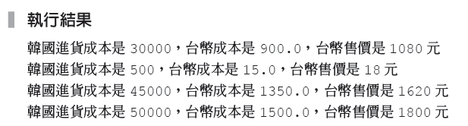
範例1-6 進貨範例與串列和迴圈介紹
  程式碼
list_k_cost = [30000, 500, 45000, 50000]
for k_cost in list_k_cost:
nt_cost, nt_price = cal_price(k_cost)
print(f' 韓國進貨成本是{k_cost}，台幣成本是{nt_cost}，
台幣售價是{nt_price:.0f} 元')

Slide 8
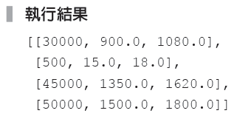
範例1-7 接續上例，將計算結果存入list_results 串列
  程式碼
list_k_cost = [30000, 500, 45000, 50000]
list_results = []
for k_cost in list_k_cost:
nt_cost, nt_price = cal_price(k_cost)
list_results.append([k_cost, nt_cost, nt_price])
list_results

Slide 9
範例1-8 進貨範例與字典介紹
  程式碼
def cal_price_dict(k_cost):
rate = 0.03
nt_cost = k_cost * rate
inc = 0.2
nt_price = nt_cost * (1 + inc)
data = {
'k_cost': k_cost,
'nt_cost': nt_cost,
'nt_price': nt_price
}
return data

Slide 10
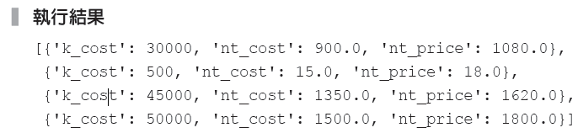
範例1-9 使用函數回傳的字典
  程式碼
list_k_cost = [30000, 500, 45000, 50000]
list_results = []
for k_cost in list_k_cost:
data = cal_price_dict(k_cost)
list_results.append(data)
list_results

Slide 11
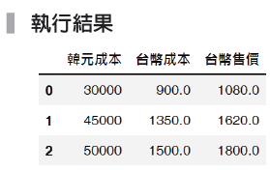
範例1-11 進貨範例與pandas 介紹
  程式碼
import pandas as pd
df = pd.DataFrame(list_results)
df.columns = [' 韓元成本',' 台幣成本',' 台幣售價']
df

